Slide 1
Agenda
Mobilhálózatok fejlődése: 3G / 4G / 5G
  Betörés a Pannon GSM-be
  Külföldi sikereink: Macedónia és Montenegro
  Magyar Telekom 4G (Somogyi Gábor)
  Első országos Menedzselt Szolgáltatásunk: UPC Magyarország
  A negyedik szolgáltató: Digi Magyarország (Rádi Szabolcs)
Az Ericsson Magyarország ma

Slide 2
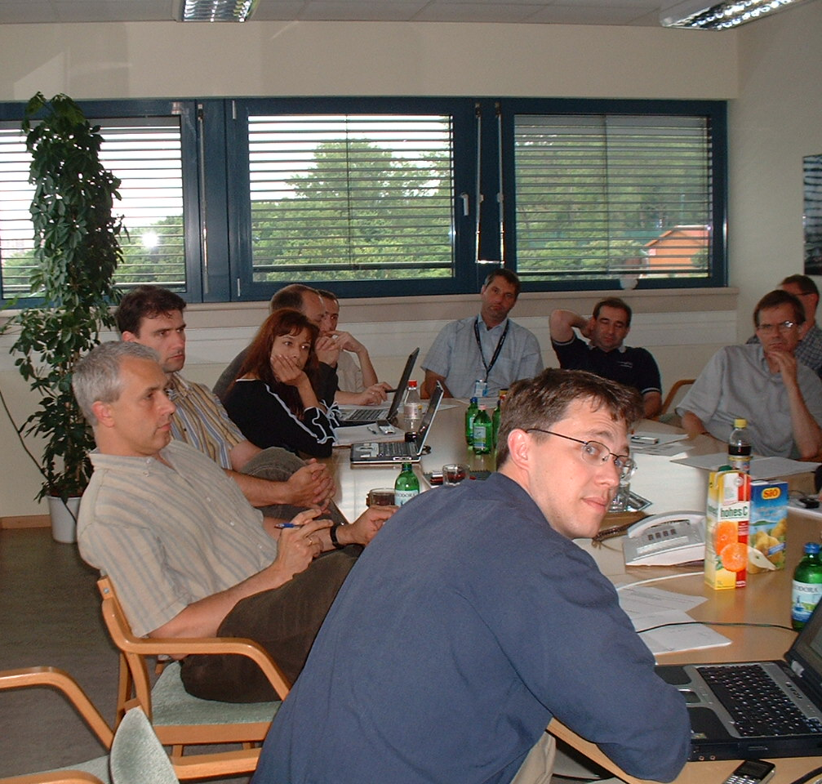
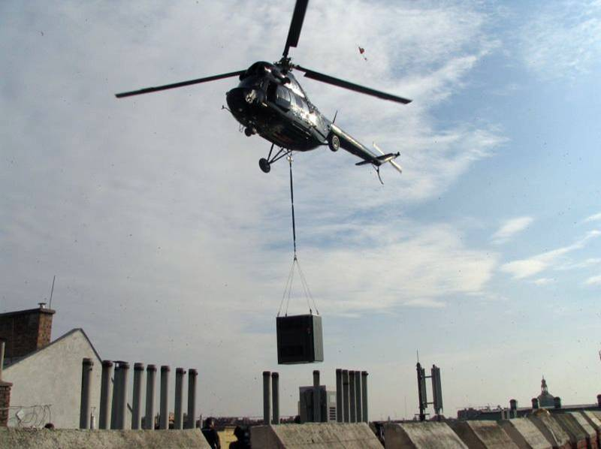

Betörés a Pannon GSM-be
2004-ben a Pannon GSM kiírta 3G tenderét
Korábban tiszta Nokia hálózatuk volt
Külön csapat alakult, hogy a lehető legjobban felkészüljünk a tenderre
6 hónapon és 10-12 körön át, két alkalommal a Siemenst hirdetve ki győztesnek, végül megnyertük a nyugati országrész 2G cseréjét és az egész országban a 3G bevezetését
2005-ben 1500 site-on cseréltük ki a 2G bázisállomásokat és sokszáz 3G állomást is felszereltünk, csúcsidőben havi 200-at
Később a HSDPA-t is bevezettük, a hálózat 2010-ig működött
A rádióhálózaton kívül a Packet Core és OSS is a miénk volt

Slide 3
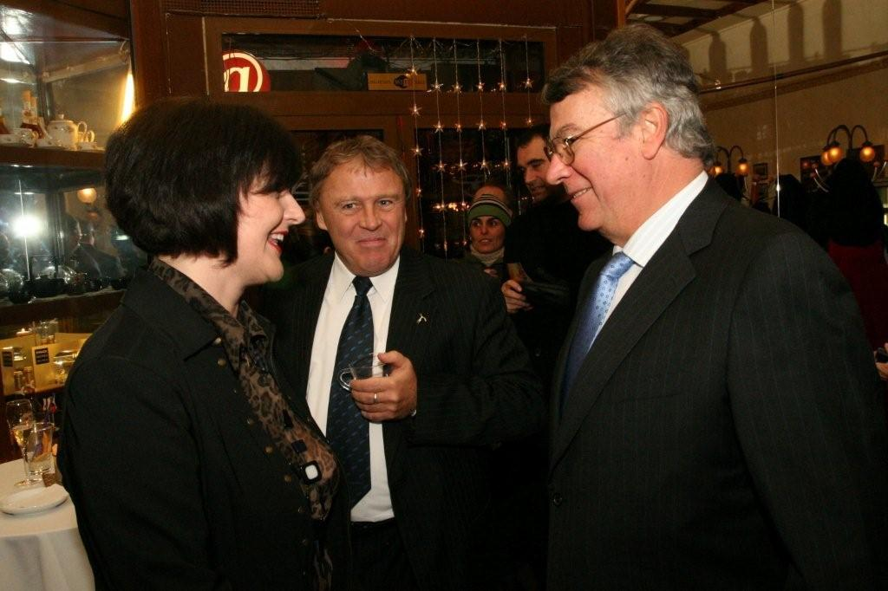
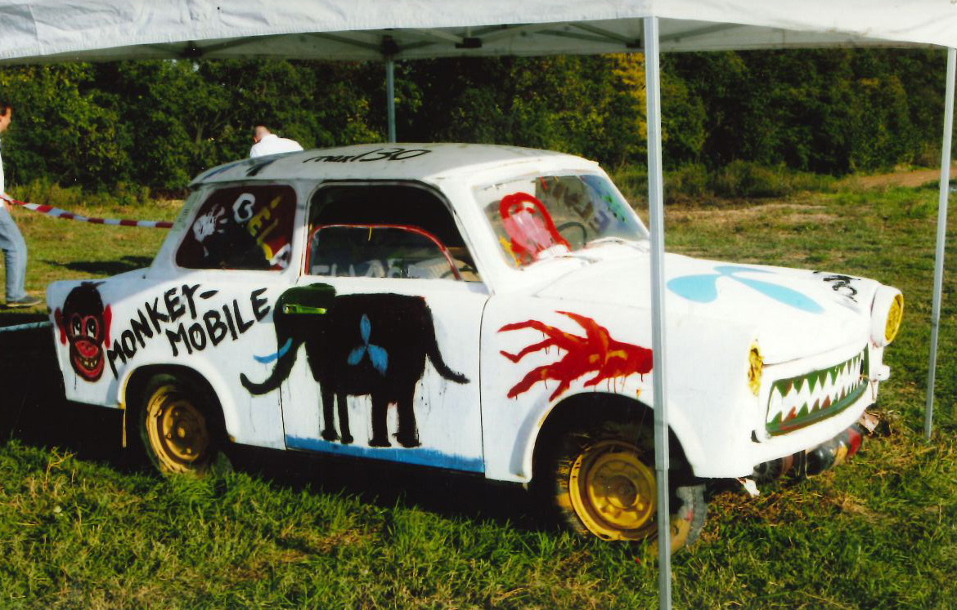
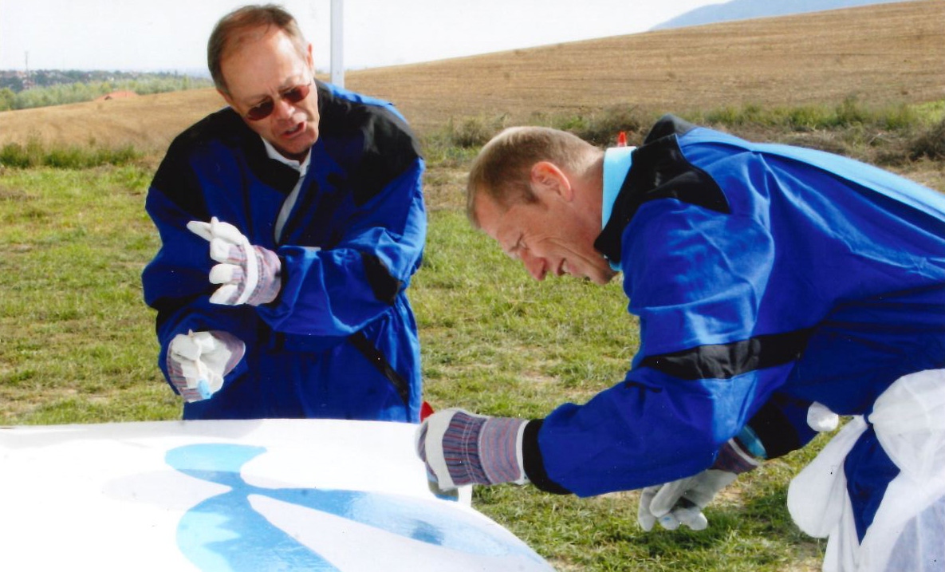
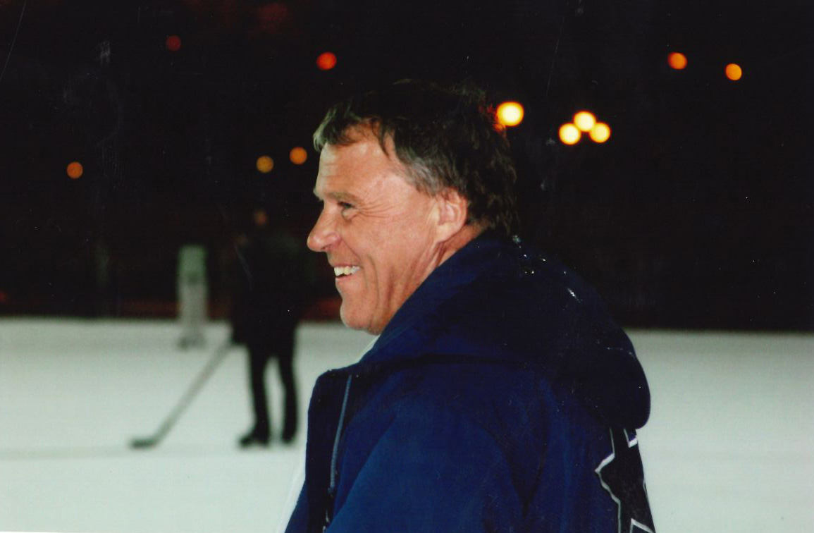
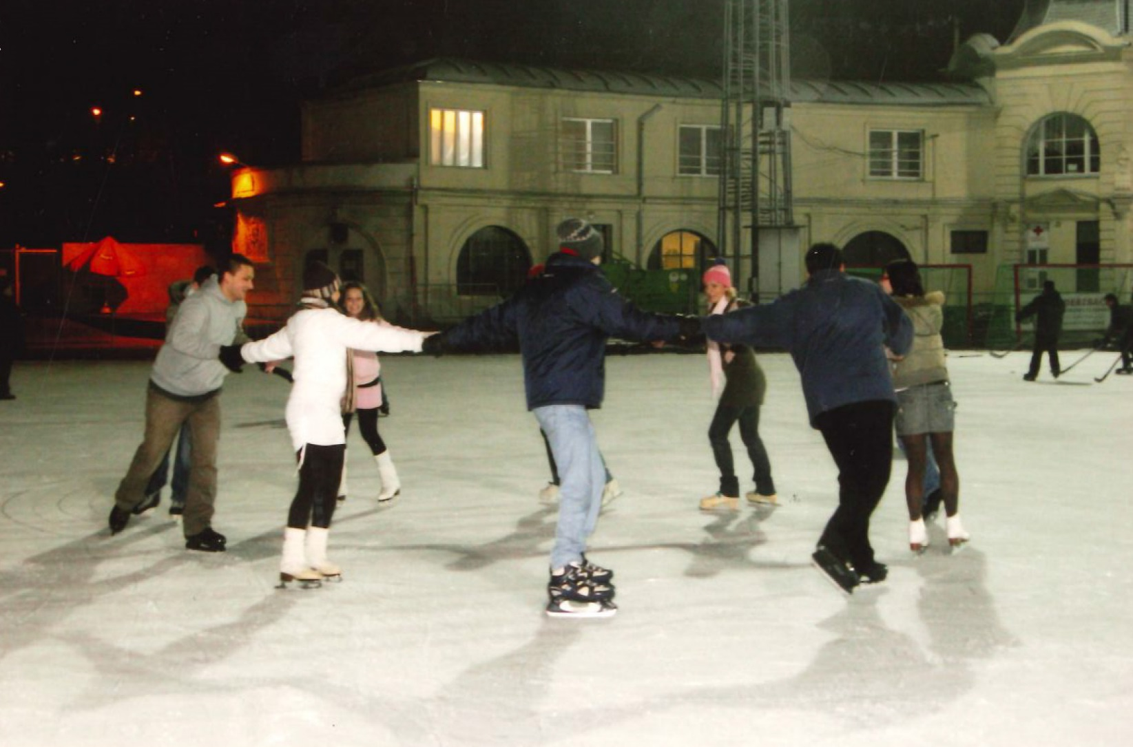
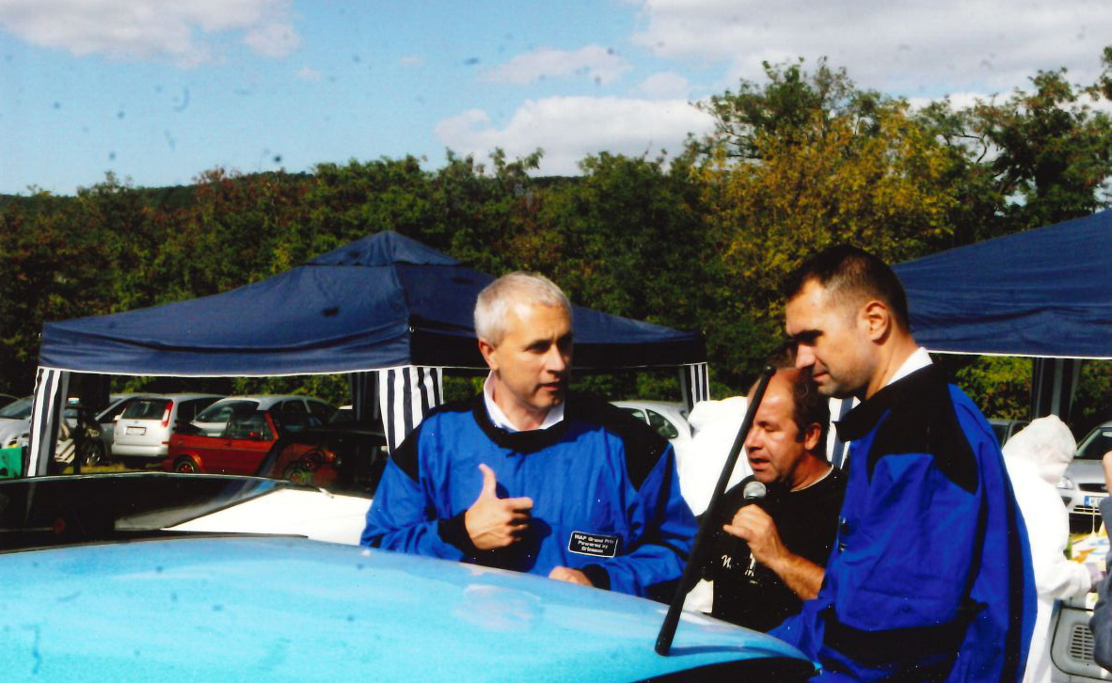
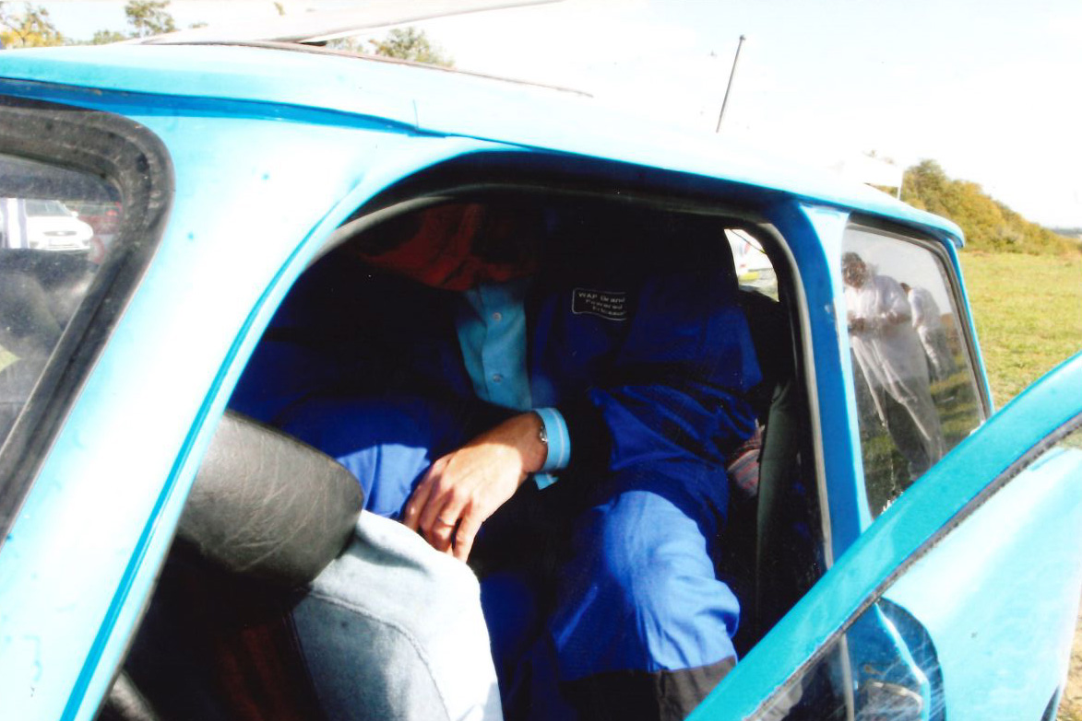
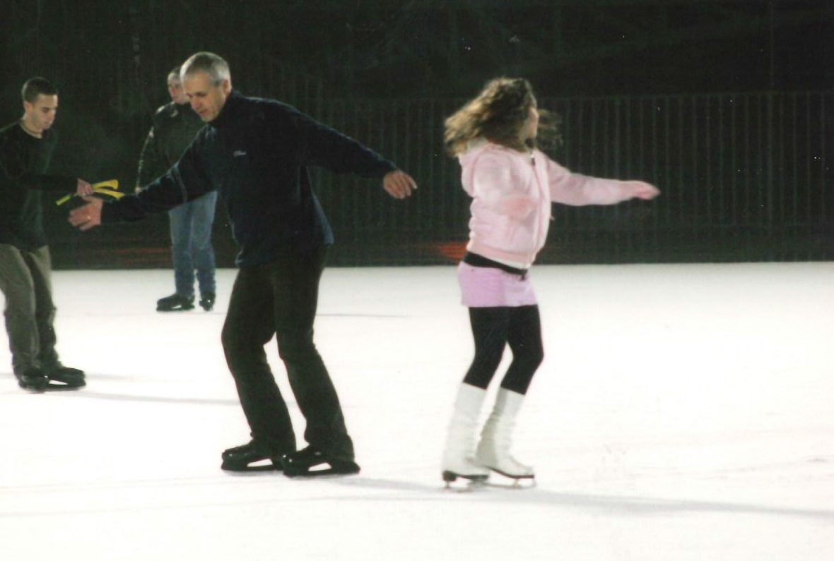
De azért nem csak dolgoztunk …

Slide 4
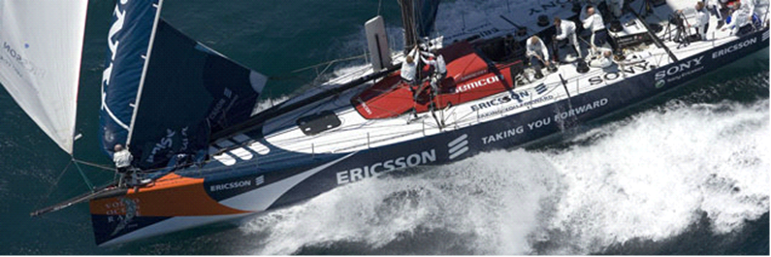
és a VOLVO OCEAN RACE …
2006.06.09-11 Rotterdam

Slide 5


2008.10.11-12 Alicante
2008.11.13-16 Fokváros

Slide 6
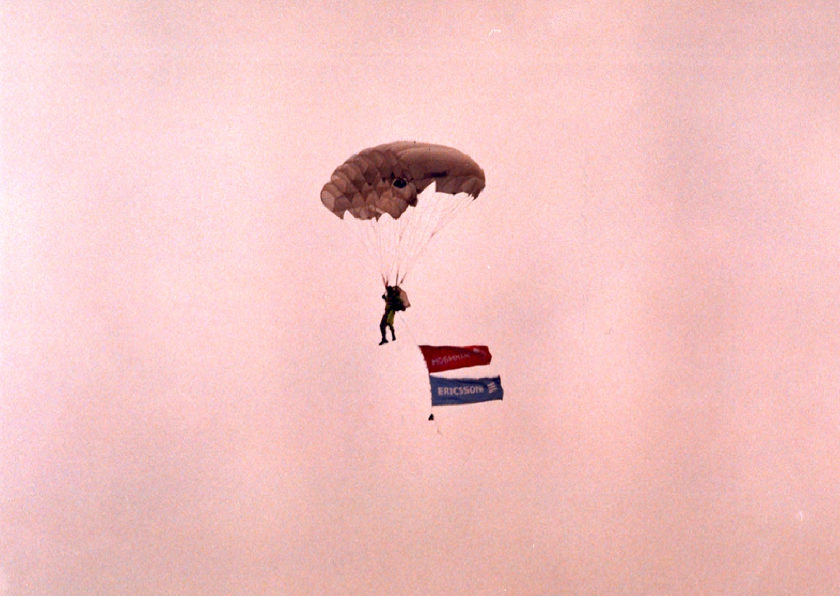
Külföldi sikereink: Macedónia
Mobimak (T-Mobile Macedonia, Magyar Telekom leányvállalat)
Kezelése 2001-2009 között az E/// Magyarországhoz tartozott
Minden sales, sales support és project feladatot innen láttunk el. A helyi iroda adta a Supportot.
2G Core, radio (EDGE), PS Core, Prepaid System, OSS
Sikeres 3G bevezetés, HSDPA
Macedónia: 2,000,000 fő
Mobimak piacvezető volt mindig, kezdetben 60% fölött, ma is közel 50%

Slide 7
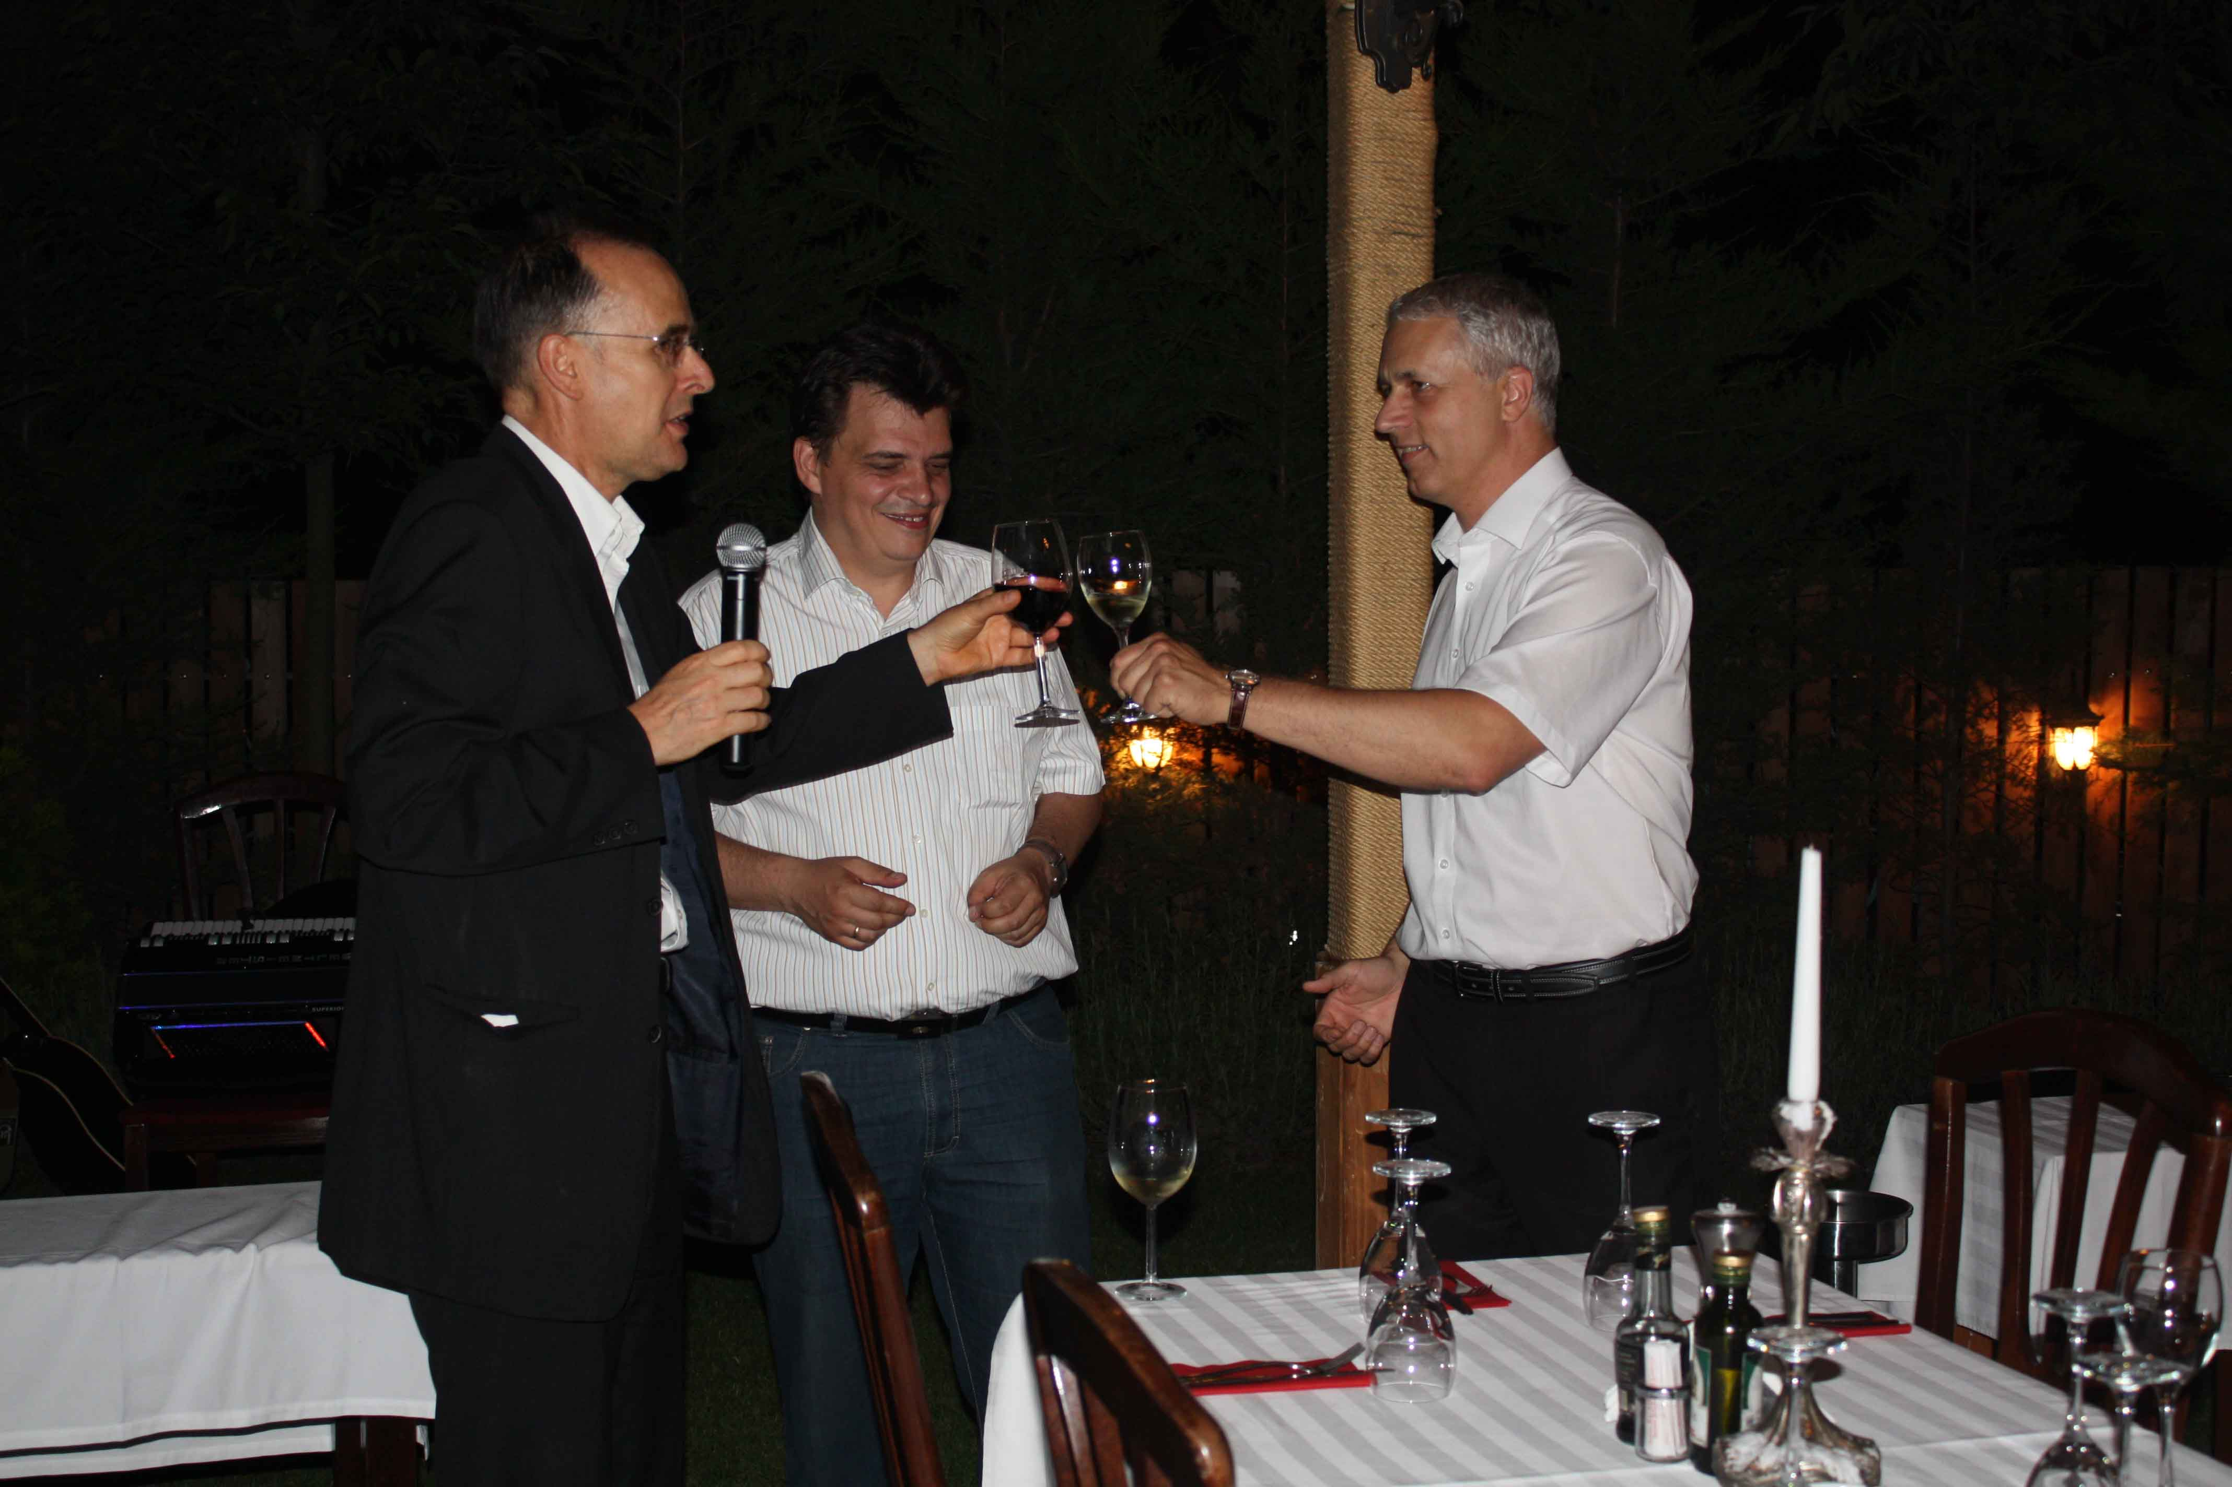
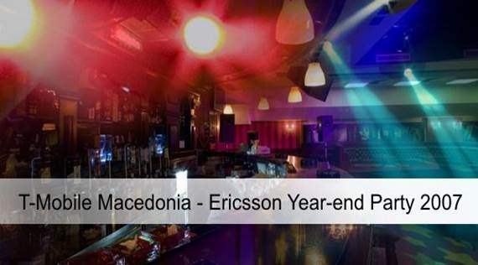
A híres karácsonyi partik

Slide 8
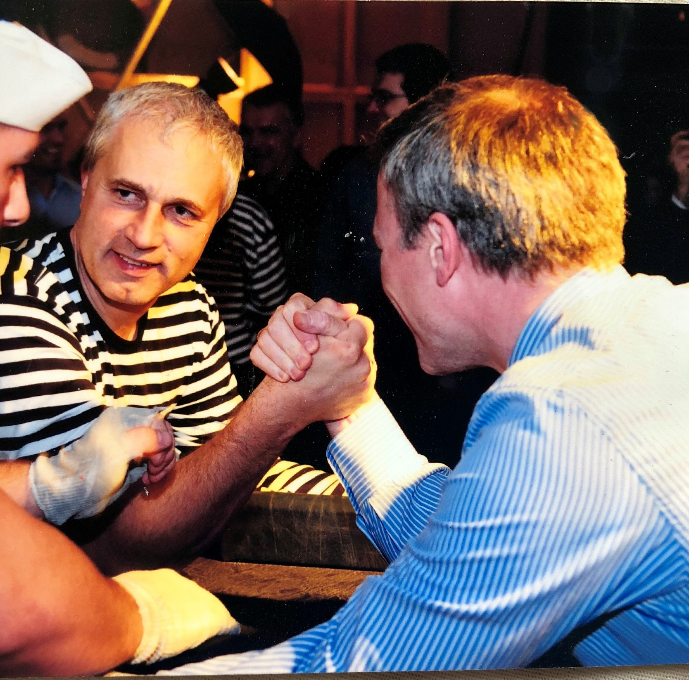


Slide 9
Külföldi sikereink: Montenegro
ProMonte (Telenor Montenegro)
A Pannon egyezmény része volt, hogy a ProMontet is kezeljük (2004-2008)
2G Core és Radio
Sikeres 3G rollout - mindössze 6 hét alatt!
Montenegro: 610,000 fő
ProMonte: 57% piaci részesedés

Slide 10
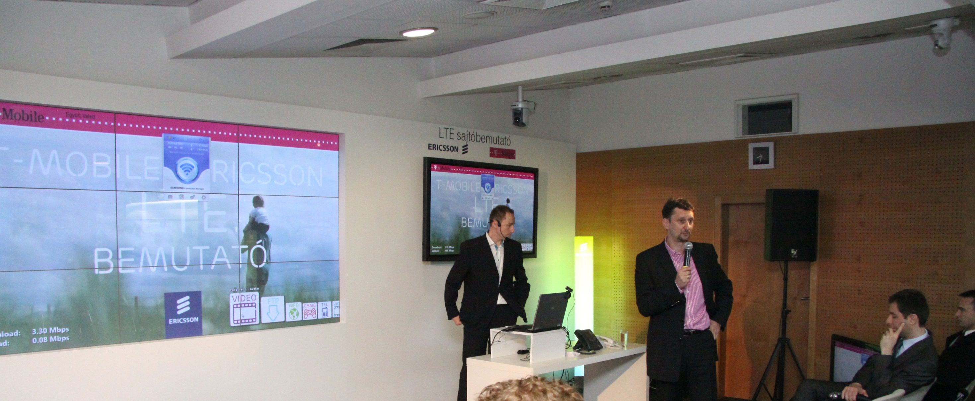
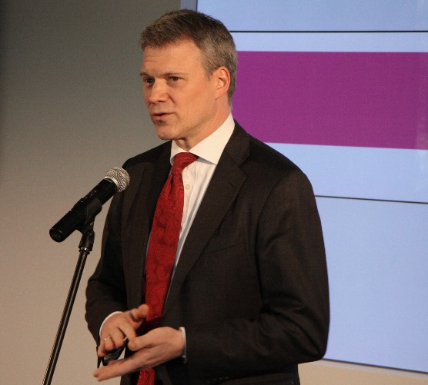
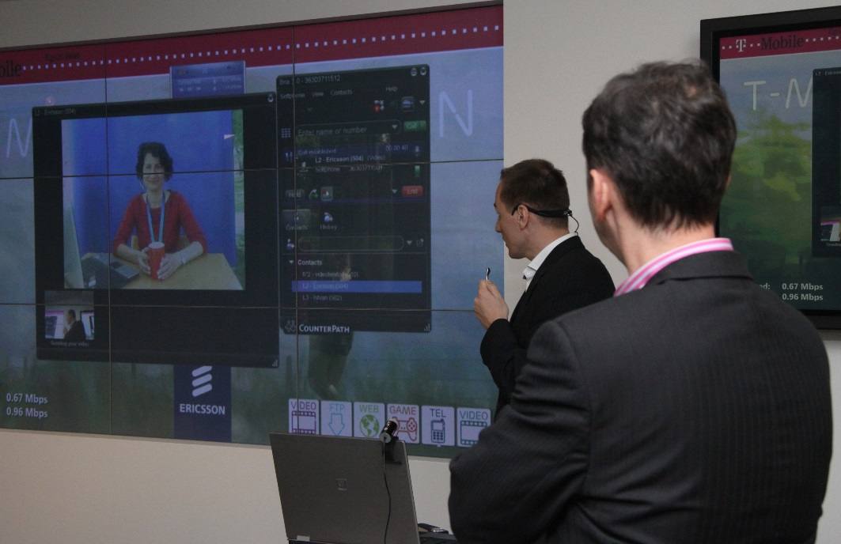
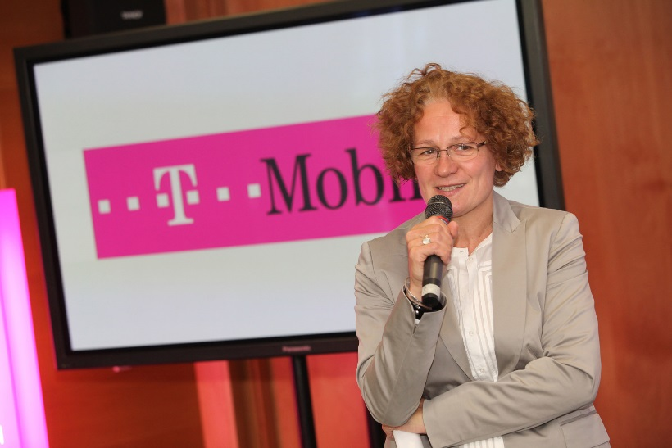
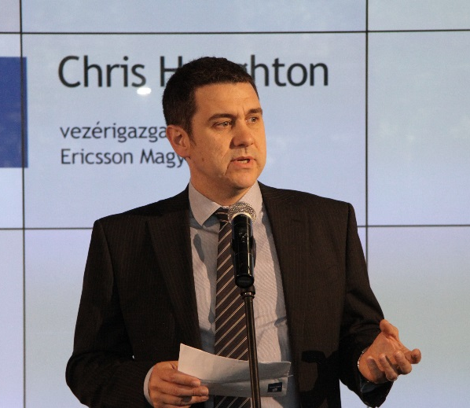

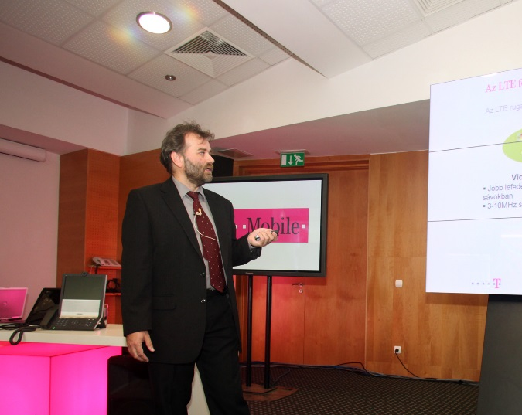
demo Long Journey
Preparations started early this year
April 30: the LTE kick-off press demo & press conference
April 30: demonstration for the top 50 managers of Magyar Telekom
May 12: presentation to the NT CTO of TMH
June 7: closed demo an a meeting with the management group of Hungarian National Telecom Authorities (i.e. NHH)
June 17: open demo for representatives from universities
July 26: internal demo for management team of Magyar Telekom group i.e. C level from MT corporate as well as operations in Macedonia and Montenegro
September 1: internal demo for global radio management team of Ericsson GCU DT
August 24: closed demo for governmental customers of TMH
September 3: closed demo for technology experts from MT group
September 23: internal for Ericsson R&D
September 24: open public demonstration as part of the Researchers’ Night event (Kutatók éjszakája 2010)
September 27: demonstration to the students of the Budapest University of Technology and Economics as part of a telecommunication course
September 29: finally at home, Ericsson Laborc office

Slide 11

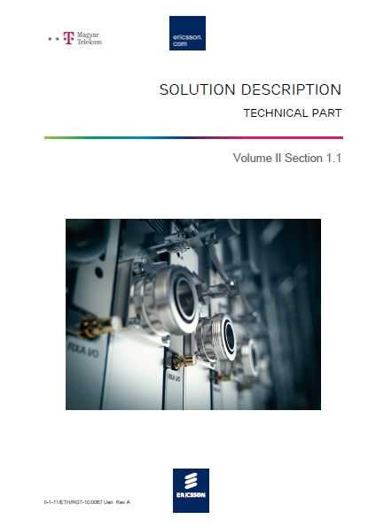
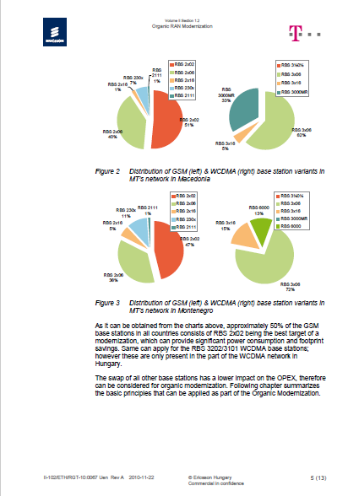
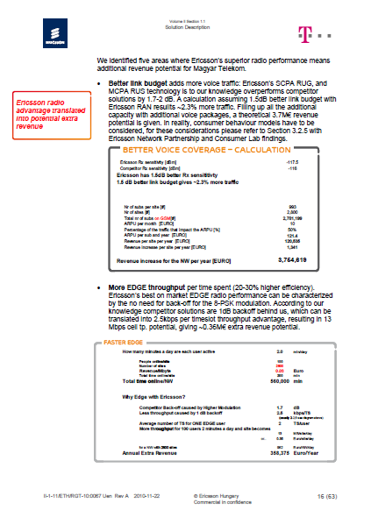
4G RfQ

Slide 12
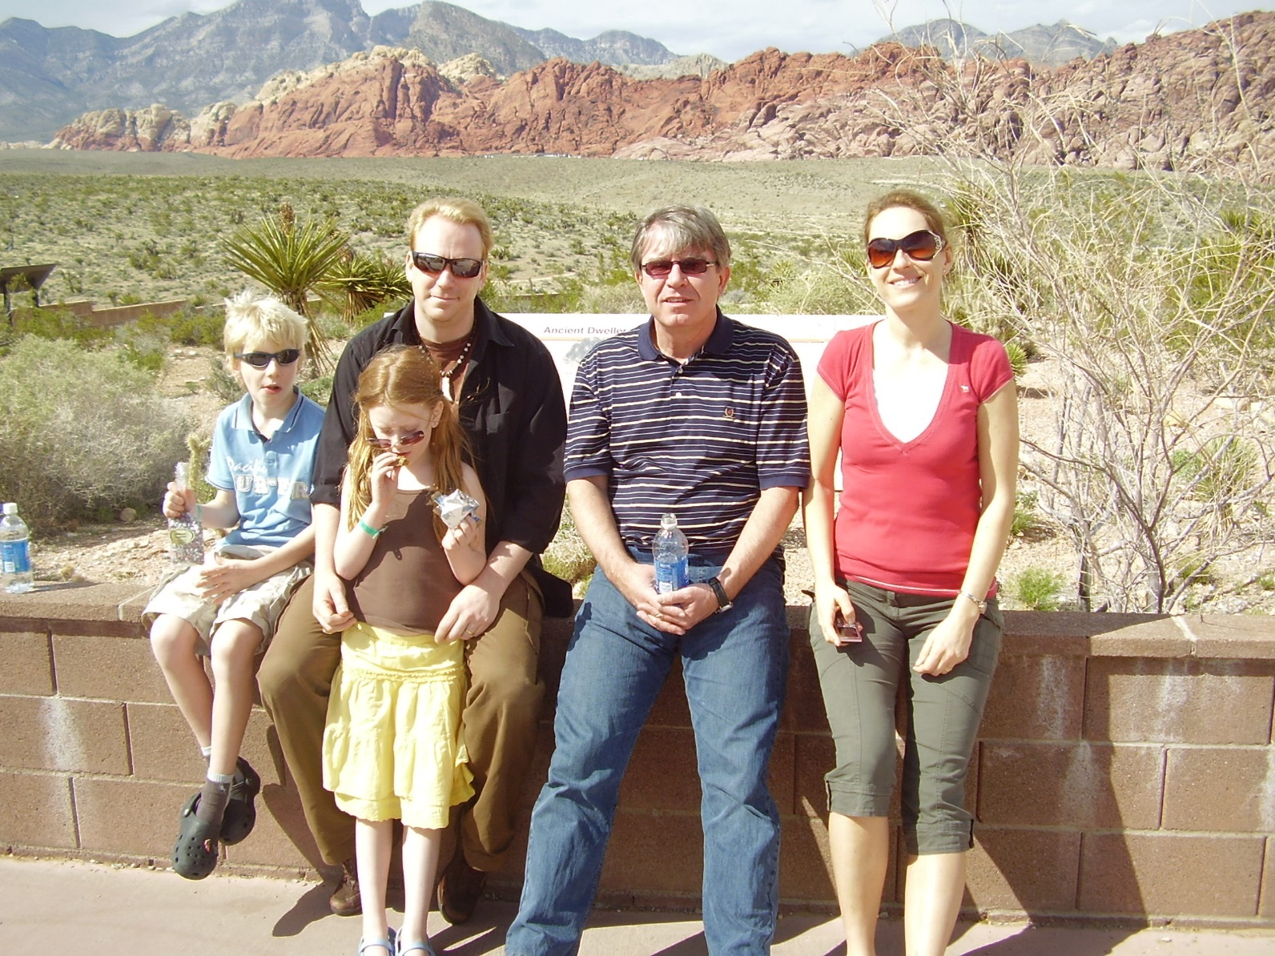
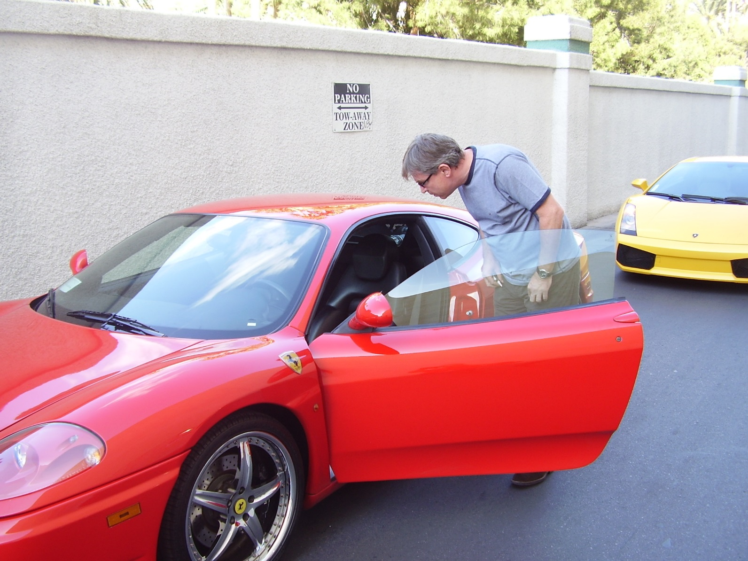
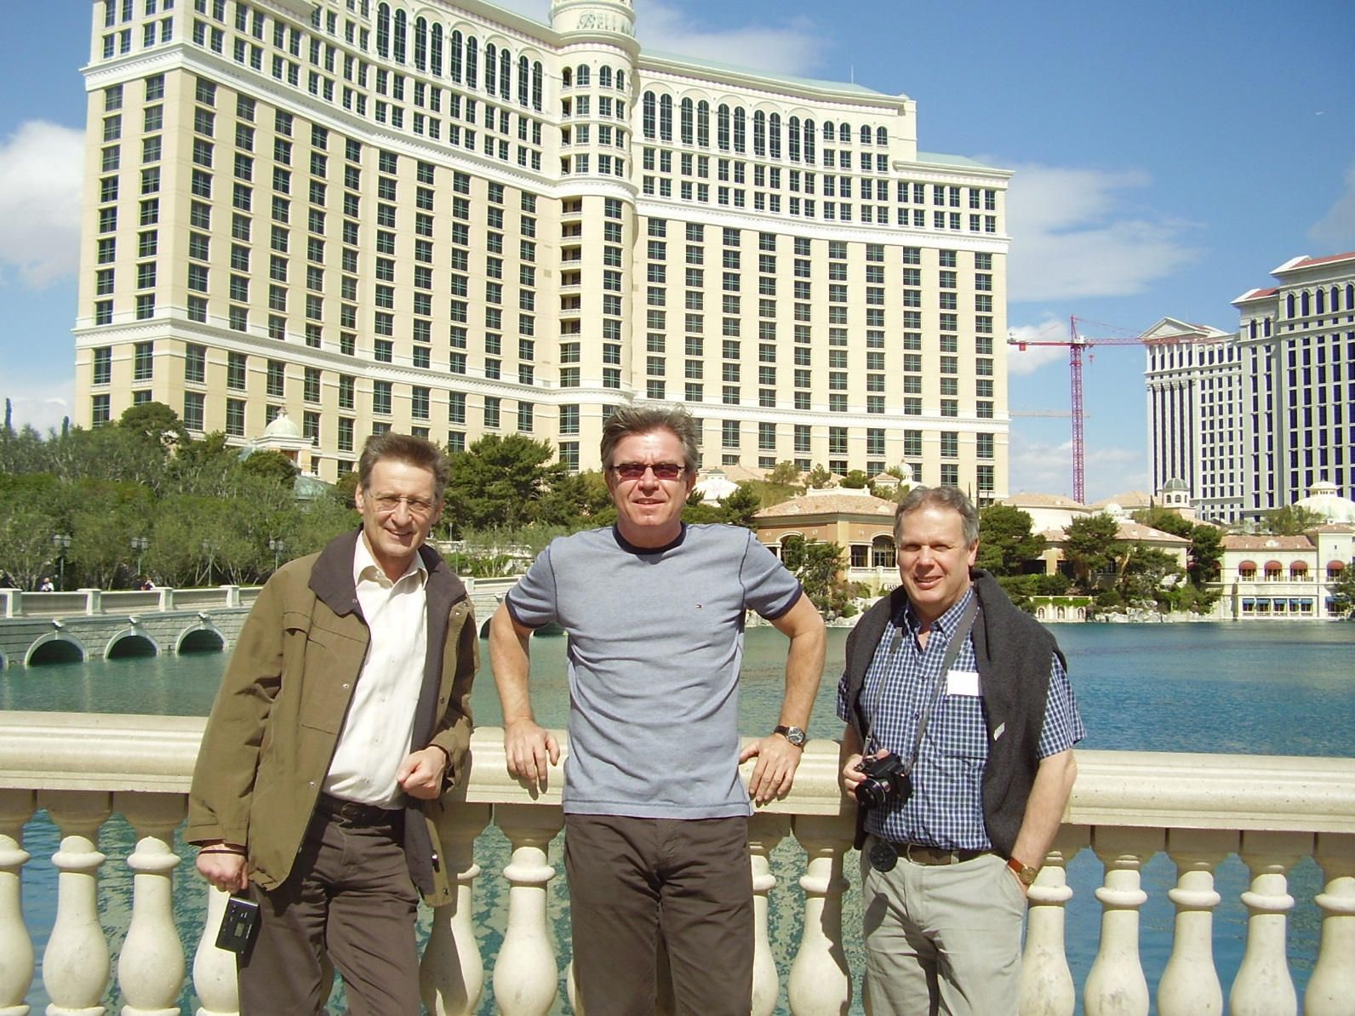
CTIA Las Vegasban

Slide 13
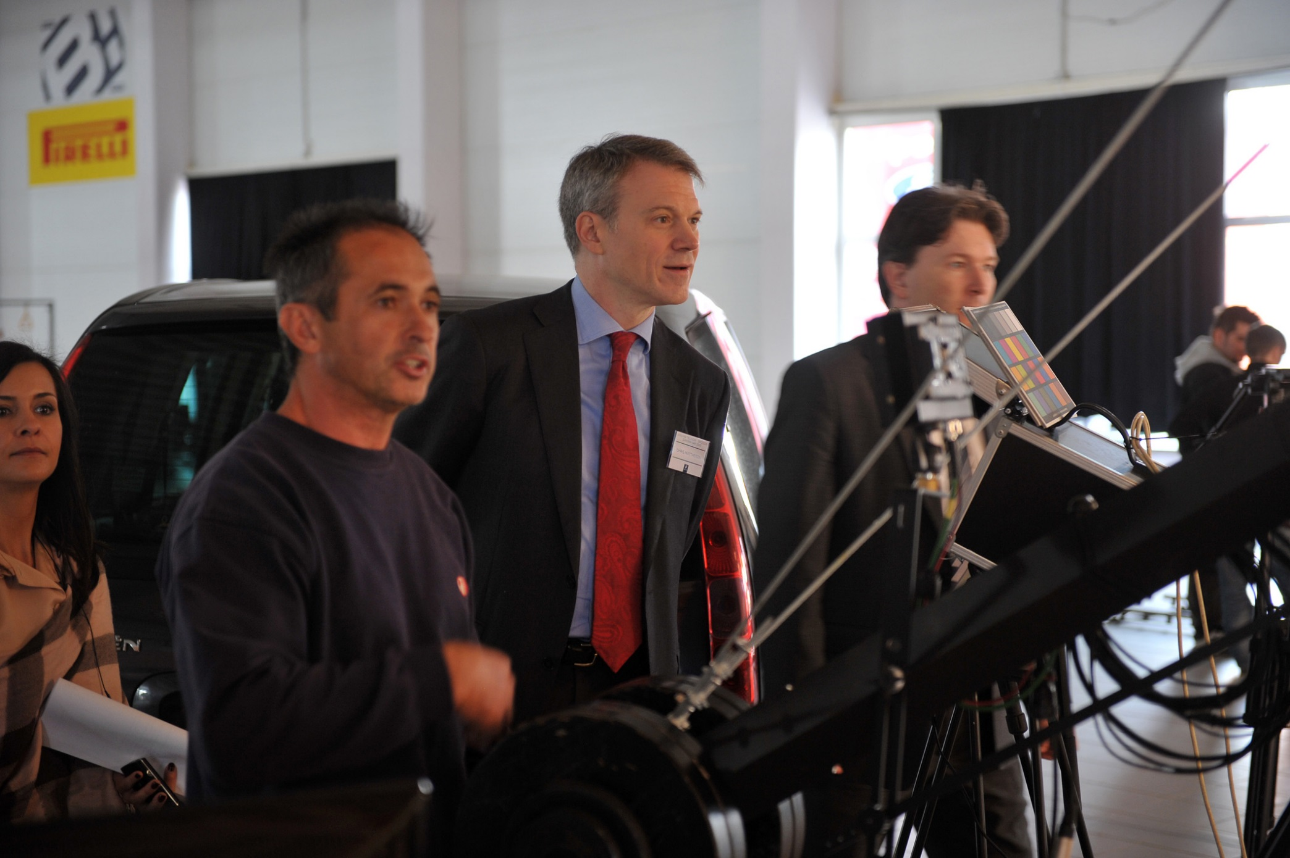
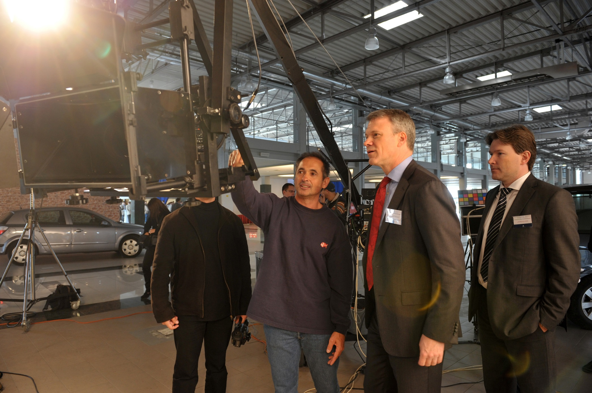
T-Nap a filmstudióban

Slide 14
Első országos Menedzselt Szolgáltatásunk: UPC Magyarország
2014 karácsonyán jött az első RFI, 2015 júliusában aláírtuk a szerződést
2015 okt. 1-től folyamatosan szolgáltatunk
200 munkatárs, 15 telephely,
Globális NOC

Slide 15
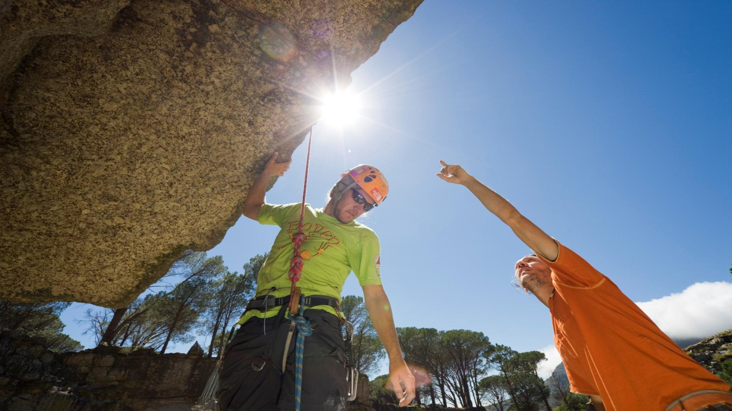
TELL DAY
Az ERICSSON
Az ericsson a régióban és itthon
ERICSSON és te
Kérdések és válaszok

Slide 16

Fontosabb mérföldkövek
SZERZŐDÉSES SZAKASZ
ELŐKÉSZÍTÉSI SZAKASZ
TRANSZFER SZAKASZ
Szerződés tárgyalása
Szerződés
aláírása
Ericsson előadás és talákozó
Road Show
Ericsson szolgáltatás kezdetének napja
HR találkozó
Első személyes találkozó
UPC
ERICSSON
Mai nap
2015. augusztus
2015. szeptember
2015. október 1.

Slide 17
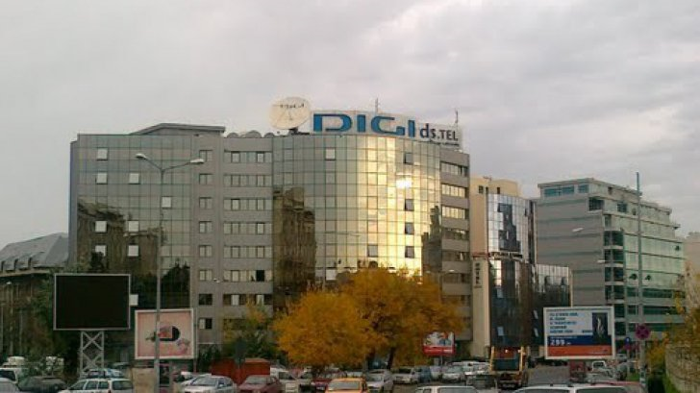
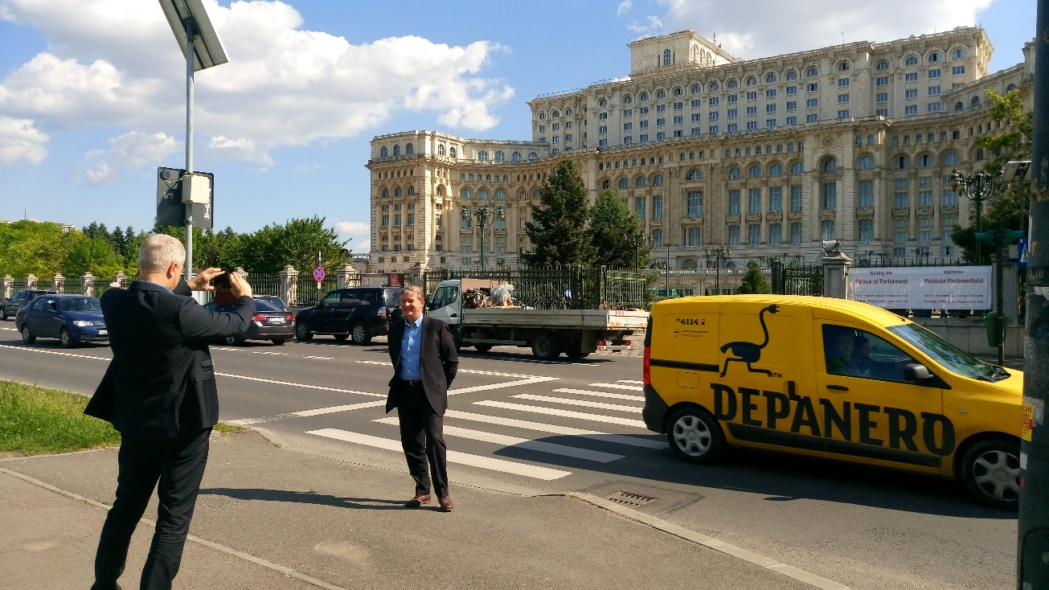
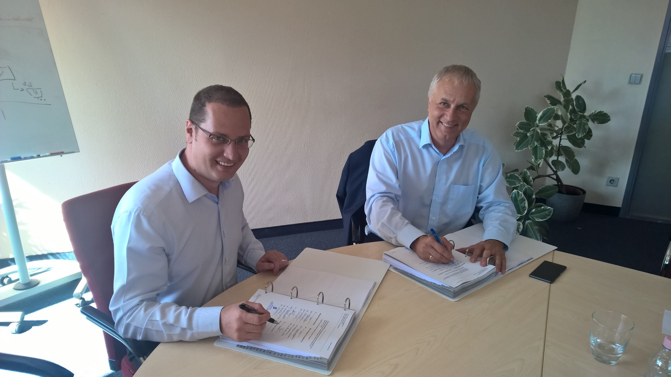
A negyedik szolgáltató: Digi Magyarország
2014 Digi megszerzi az első licenszét 1800 MHz-en több évi próbálkozás után
2016 tavaszán kiírja az első tendert a hálózat szívére, a Core hálózatra
2016 nyarán kiírásra kerül a rádiós rész

Slide 18
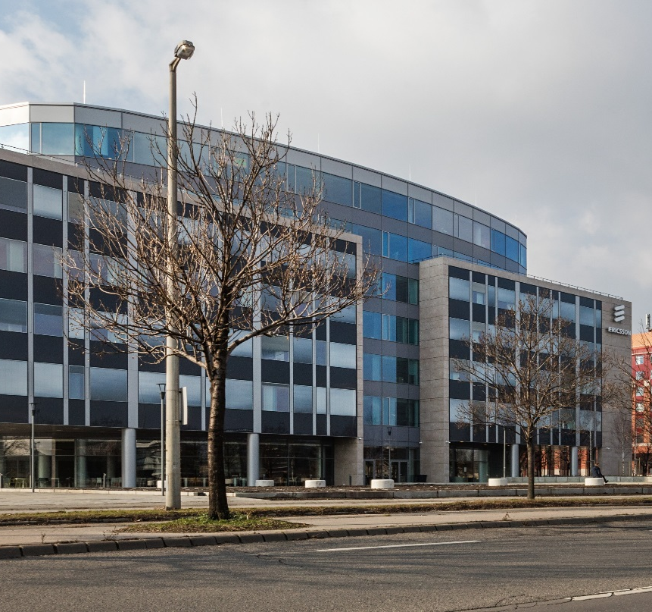
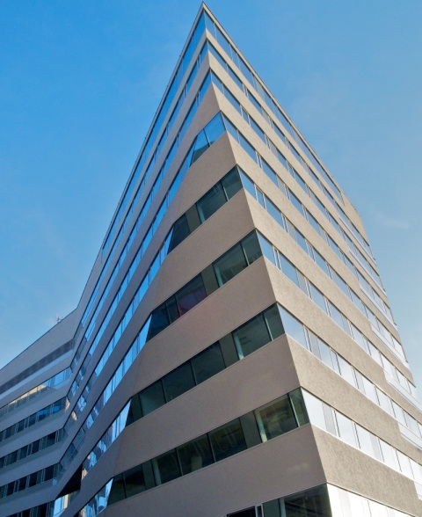
Az Ericsson Magyarország ma
15
technikai állomás országszerte
(helyszíni és telephelyi karbantartás)
Ericsson Ház
Kutatás-Fejlesztés,
üzleti és operatív területek
Népliget Center
Globális Szolgáltató Központ

Slide 19
Szervezeti egységek
Market Area szervezet
100 fő
  Közép-Európai Régió központ
  Értékesítés, ügyfélmenedzsment
  Közös kiszolgáló egységek
Kutatás+Fejlesztési Központ
1400 fő
  100 + PhD, ~ 1300 mérnök és informatikus
  60% MSc vagy magasabb képzettség,
  9% nő, 50% < 35 év
  Az Ericsson négy legfontosabb K+F Központjának egyike
  Megvalósul a teljes innovációs lánc
  Egyetemi kapcsolatok
  Több mint 500 szabadalom
  Kutatási területek: IP hálózatok, Hálózatok, hálózat menedzsment, analitika, virtualizáció
  Szoftver termékek fejlesztése, szakterületek: gerinchálózati termékek, szoftver platformok, telekommunikációs applikációk, hálózatmenedzsment és analitika
Globális Szolgáltató Központ
300 fő
  Távközlési rendszerek kiszolgálása, projektek megvalóstása, tervezése, szerelése, tesztelése, a különböző rendszerek integrációja és támogatása a világ számos országában
Telephelyi karbantartó tevékenység
200 fő
  Az UPC országos hálózatának helyszíni és telephelyi karbantartás

Slide 20
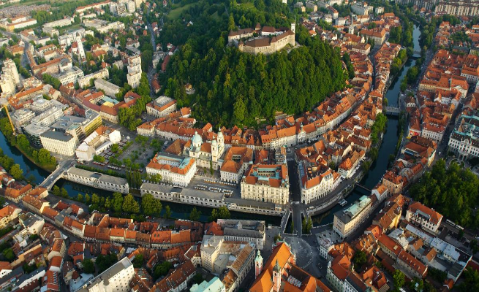
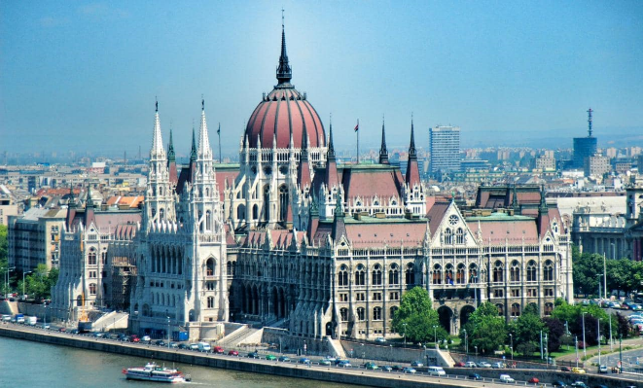
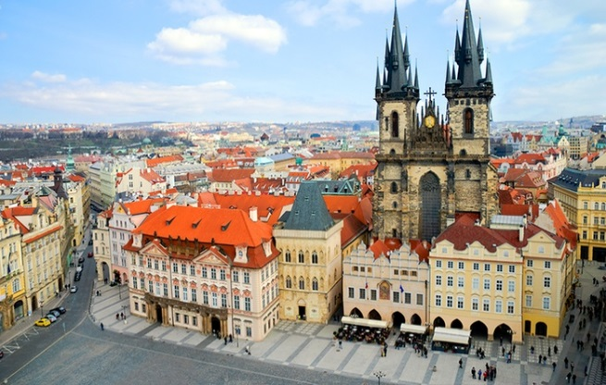
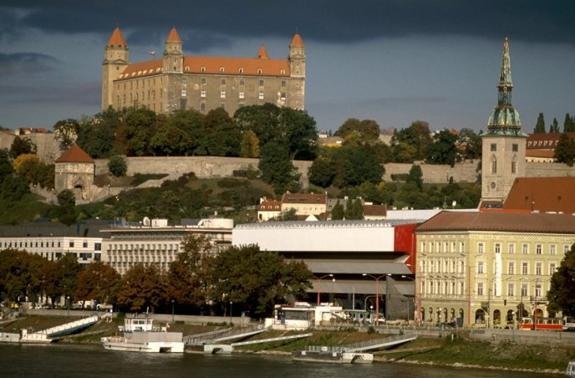
Közép-Európai Üzleti Régió
Központja az ETH
Magyarország, Csehország, Szlovákia, Szlovénia
Főbb ügyfelek:
  Vodafone CZ
  T-Mobile CZ
  Slovak Telekom
  Orange Slovakia
  Magyar Telekom
  UPC Magyarország
  Digi Magyarország
  Telekom Slovenije
  A1 Slovenia
  PPF Group

Slide 21
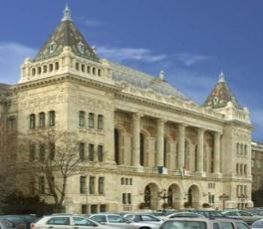
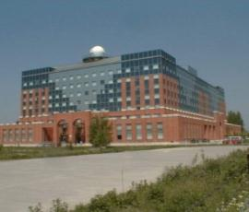
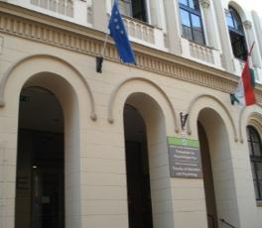

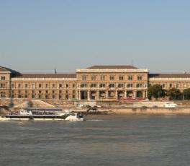
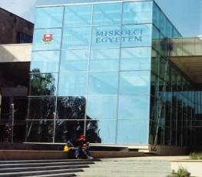
Egyetemi együttműködések
Példamutató szerep az ipar és a tudományos szféra együttműködésére
  BUDAPESTI MŰSZAKI ÉS GAZDASÁGTUDOMÁNYI EGYETEM
  EÖTVÖS LORÁND TUDOMÁNYEGYETEM
  EÖTVÖS LORÁND TUDOMÁNYEGYETEM
  BUDAPESTI
  CORVINUS EGYETEM
  EIT DIGITAL
  MISKOLCI EGYETEM
  Villamosmérnöki és Informatikai Kar (VIK)
  Nagysebességű Hálózatok Laboratórium
  Komplex Hardver Laboratórium
  Természettudományi Kar
  Kommunikációs Hálózatok Laboratórium
  Informatikai kar
  Szoftvertechnológia Laboratórium
  Pszichológia Intézet
  Szervezet és Környezet-pszichológiai Tanszék
  Közös kutatás az innovációs menedzsment területén
  Mester Programok
  - Szolgáltatás tervező mérnök
  - Biztonság és adatvédelem
  - Digitalális média technológia
  Menedzsment Intézet
  Stratégiai menedzsment tanszék
  Menedzsment tudományi tanszék
  Projektmenedzsment

Slide 22
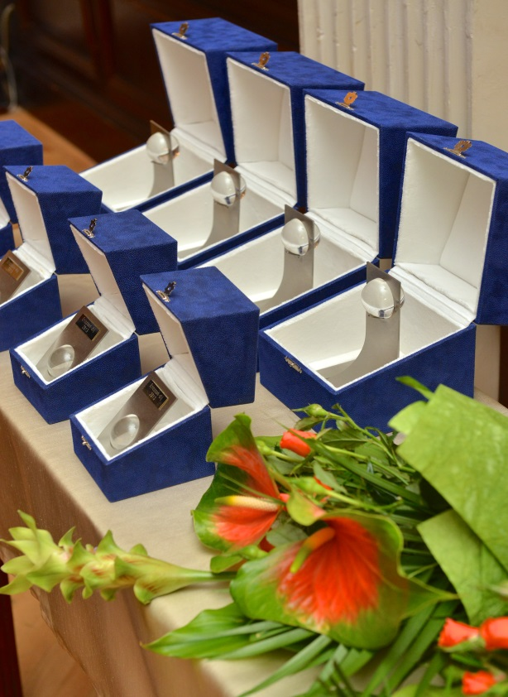


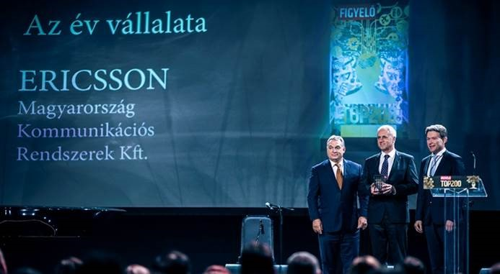
Fenntarthatóság és társadalmi felelősségvállalás
Felelős munkáltató
Családbarát Munkahely Díj (2017, 2003)
Legjobb Női Munkahely Díj (2016)
Legjobb Munkahely Díj (2012, 2009)
Társadalmi Felelősségvállalási Díj (2008)
Egészségbarát Munkahely Díj (2005)
Kármán Tódor Díj (2011, 2000)
Az oktatásban
Ericsson-díj
Rátz Tanár Úr Életműdíj
A kultúrában
Ericsson Galéria
Figyelő TOP 200 - Az év vállalata díj (2017)
Az Év Önkéntes Vállalata Díj (2017)
Az év intelligens vállalata díj (2015, 2014)
Az év legeredményesebb vállalata díj (2011, 2010)
Leginnovatívabb vállalat díj (2009)

Slide 23
Ericsson Magyarország számokban
47.1 Milliárd Ft árbevétel 2017-ben
2 irodaház Budapesten és 15 technikai bázis országszerte
2,000 munkatárs + 200 szerződéses dolgozó
77% felsőfokú végzettségű
39 év átlagéletkor (110 fő 55 év felett, 75 fő 26 év alatt)
104 külsős diák

Slide 24
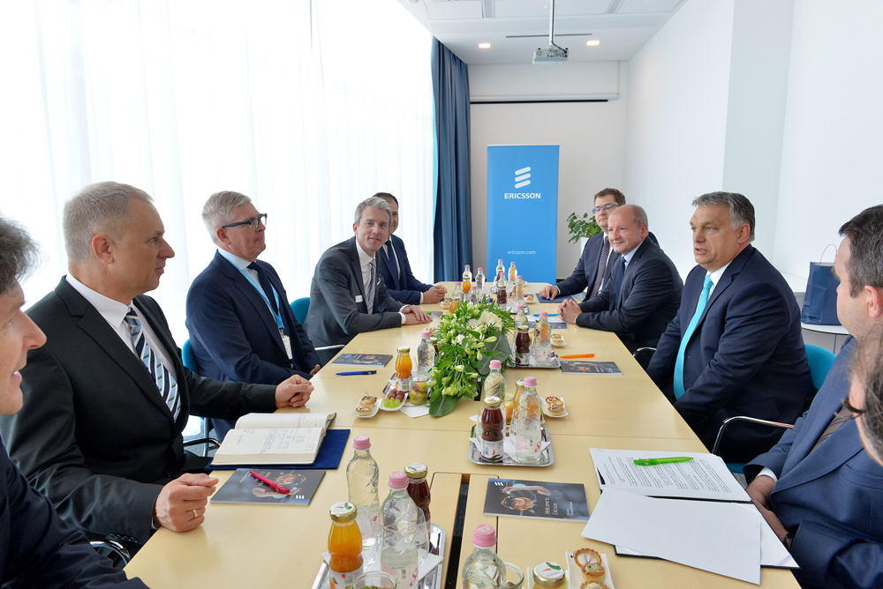
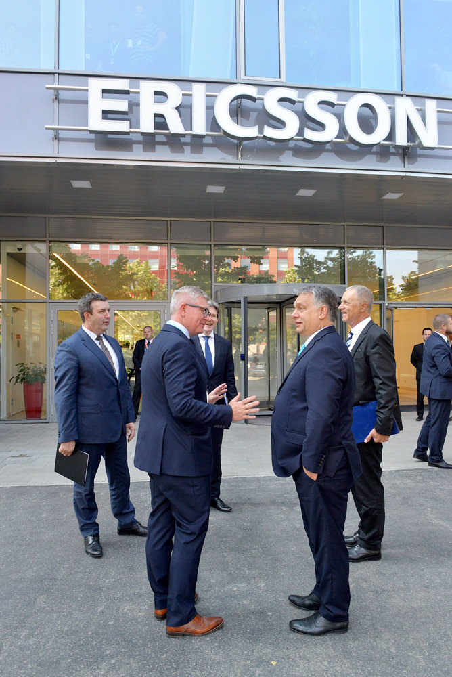
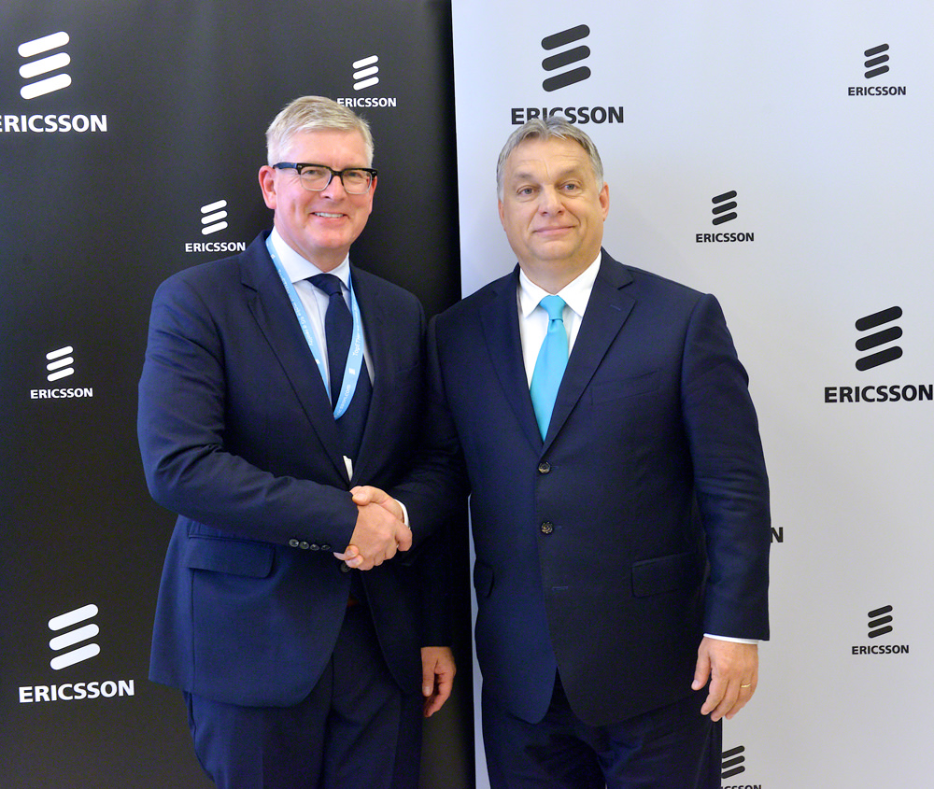
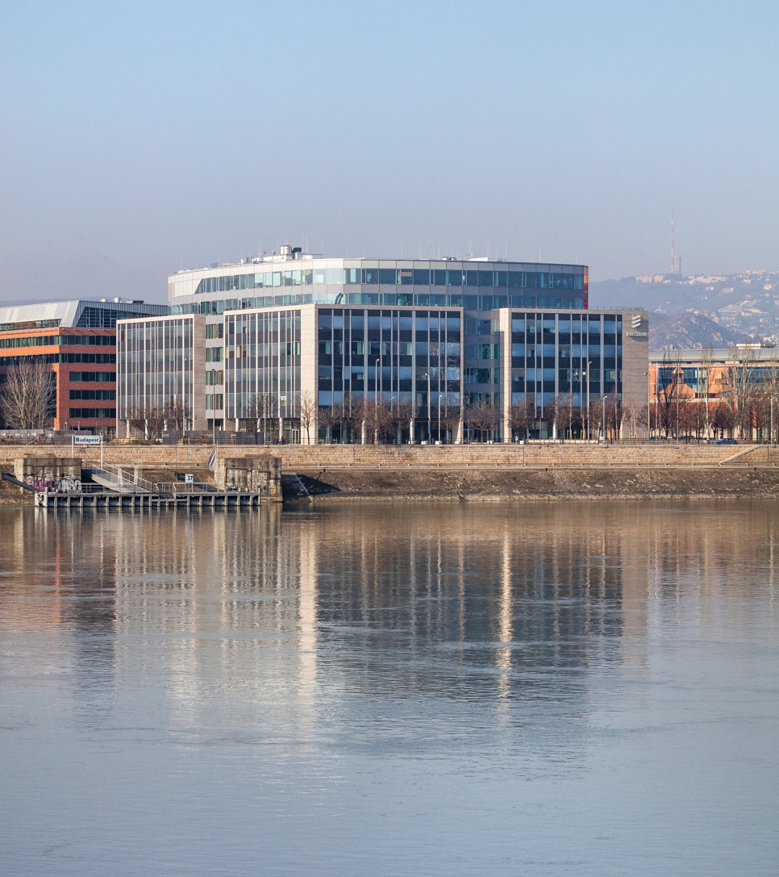
Az Ericsson új épülete
Épület Az Ericsson igényeire tervezve
Alapterület 20,000 m2
Átadás 2017. december 31.
Létszám 1700 fő részére
Cél A K+F és az operatív szervezetek
összeköltöztetése, a jobb
együttműködés érdekében
Hosszútávú jelenlét
Fejlesztő WING
Notes:
Find the place:
2013. nov.: 1st email from Szabolcs, NC lease expire in Jan 2016 and SP lease in Sept, 2017. We started to talk with Vilmos why don’t we move together
2014 jan: 1st meeting with Vili, Szabolcs, regional REFM managerr and JLL.
This is more of a landlord market, no big development planned. We decided to start the search immediately.
2014. 03. Steering committee created..
Many scenarios evaluated, just to land on BTS.
24 sites/projects were presented by JLL – non of them were expected, because we wanted to have a common building for everyone, which is close to the universities
I ordered a new search: look at also plans, strategic directions, close to unis.
Select the best:
Tender pocess,among 3 main contenders. I hoped that the best location will win, and yes!
Approval process:
Anders Lindblad, Arun Bansal, Per Borkling, Magnus Mandersson, Jan Frykhammar. We missed a quatelry LME BoD meeting to approve
Difficulty: P+, nobody wanted to commit headcounts
Getting the land and the building permit
Now we have everything:
Commitment from HQ for 5 years after 2017. A brand new building built for us.

Slide 25






Az Ericsson új épülete
Épület Az Ericsson igényeire tervezve
Alapterület 20,000 m2
Átadás 2017. december 31.
Létszám 1700 fő részére
Cél A K+F és az operatív szervezetek
összeköltöztetése, a jobb
együttműködés érdekében
Hosszútávú jelenlét
Fejlesztő WING
Notes:
Find the place:
2013. nov.: 1st email from Szabolcs, NC lease expire in Jan 2016 and SP lease in Sept, 2017. We started to talk with Vilmos why don’t we move together
2014 jan: 1st meeting with Vili, Szabolcs, regional REFM managerr and JLL.
This is more of a landlord market, no big development planned. We decided to start the search immediately.
2014. 03. Steering committee created..
Many scenarios evaluated, just to land on BTS.
24 sites/projects were presented by JLL – non of them were expected, because we wanted to have a common building for everyone, which is close to the universities
I ordered a new search: look at also plans, strategic directions, close to unis.
Select the best:
Tender pocess,among 3 main contenders. I hoped that the best location will win, and yes!
Approval process:
Anders Lindblad, Arun Bansal, Per Borkling, Magnus Mandersson, Jan Frykhammar. We missed a quatelry LME BoD meeting to approve
Difficulty: P+, nobody wanted to commit headcounts
Getting the land and the building permit
Now we have everything:
Commitment from HQ for 5 years after 2017. A brand new building built for us.

Slide 26






Slide 27





Slide 28

Úton az 5G felé
Magyarországon először mutatott be 5G kapcsolatot az Ericsson a Magyar Telekommal (2017.10.19)
  15 GHz, 800 MHz sávszélesség
  22 Gbps átviteli sebesség
Önvezető autó (előzési eset) demonstrálása a Zalaegerszegi Tesztpálya megnyitóján (2018 november)
  Ericsson, T-Systems, IMAR együttműködés
  5G Ready hálózaton keresztül
Elnyert pályázat a BME-vel közösen 5G teszthálózat kiépítésére (2018-2019)
  5G use case megoldások közös fejlesztése
Trial és kereskedelmi 5G hálózatok kiépítése (2019-2020)

